Slide 1



컴퓨터공학특강
<
>
전역 변수의 문제점
var team3 = {
member1:
알레셰르
member2:
전재호
member3:
신승민
}

Slide 2
목차
변수의 생명 주기
2. 전역 변수의 문제점
3. 전역 변수의 사용을 억제하는 방법

Slide 3
3. 전역 변수의 사용을 억제하는 방법
p. 204
컴공특 3팀
전역 변수를 반드시 사용해야 할 이유를 찾지 못한다면
지역 변수를 사용해야 한다.
변수의 스코프는 좁을수록 좋다.
→ 전역 변수를 아예 쓰지 말란 이야기는 아니다.

Slide 4
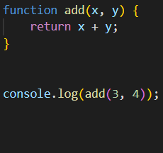
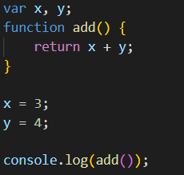
3. 전역 변수의 사용을 억제하는 방법
p. 204
컴공특 3팀
전역 변수를 반드시 사용해야 할 이유를 찾지 못한다면
지역 변수를 사용해야 한다.
다음 중 어느 코드가 더 좋은 코드인지 쉽게 생각해볼 수 있을 것 같습니다.
(단순히 길고 짧아서 만은 아닐 겁니다.)

Slide 5
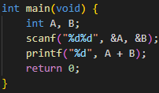
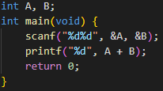
3. 전역 변수의 사용을 억제하는 방법
p. 204
컴공특 3팀
어쩌면 여러분은 이미 전역 변수를
사용하지 않는 습관을 가지고 계실지도 모릅니다.
다른 (컴파일 방식) 언어 코드를 작성하실 때를 생각해보시면 될 것 같습니다.

Slide 6
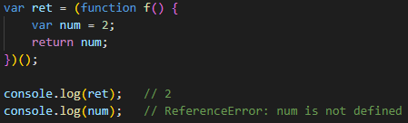
3. 전역 변수의 사용을 억제하는 방법
p. 205
컴공특 3팀
즉시 실행 함수
함수 정의와 동시에 단 한 번만 호출되는 함수
→ 함수 호출 후에는 다시 쓸 일이 없으므로 함수 객체가 사라짐(가비지)

Slide 7
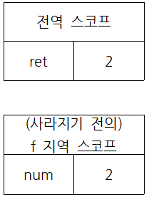
3. 전역 변수의 사용을 억제하는 방법
p. 205
컴공특 3팀
즉시 실행 함수
코드를 즉시 실행 함수로 감싸면 변수가 즉시 실행 함수의 지역 변수가 됨
→ 함수 밖(전역)에서 함수 안의 변수(num)를 참조 불가
이 위치에선
num을
찾지 못함

Slide 8
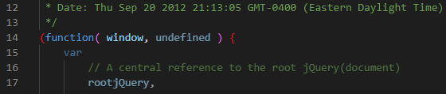
3. 전역 변수의 사용을 억제하는 방법
p. 205
컴공특 3팀
즉시 실행 함수
이 원리로, 전역 변수를 생성하지 않으므로 라이브러리 등에 자주 사용
code.jquery.com/jquery-1.8.2.js

Slide 9


3. 전역 변수의 사용을 억제하는 방법
p. 205
컴공특 3팀
네임스페이스 객체
네임스페이스 : 폴더를 사용하는 이유와 같음 (같은 이름을 사용하고 싶음)
20
17

Slide 10
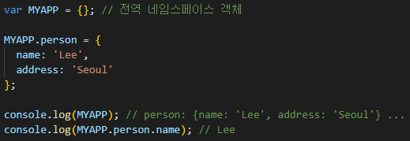


3. 전역 변수의 사용을 억제하는 방법
p. 205
컴공특 3팀
네임스페이스 객체
전역에 네임스페이스 역할을 담당할 객체를 생성,
전역 변수처럼 사용하고 싶은 변수를 프로퍼티로 추가
하지만 결국 네임스페이스 객체(MYAPP) 자체가 전역 변수에 할당됨(유용 ×)

Slide 11
3. 전역 변수의 사용을 억제하는 방법
p. 206
컴공특 3팀
모듈 패턴
클래스를 모방 : 관련이 있는 변수와 함수를 모아 즉시 실행 함수로 감쌈
JS의 가장 강력한 기능인 클로저를 기반으로 동작
→ 클로저(24장)라는 기능을 통해 전역 변수를 억제할 수 있다.
전역 변수의 억제, 캡슐화 구현

Slide 12
3. 전역 변수의 사용을 억제하는 방법
p. 206
컴공특 3팀
모듈 패턴
캡슐화 : 프로퍼티(상태 변수)와 동작(메서드)을 묶는 것
캡슐화는 프로퍼티나 메서드를 감출 목적으로 사용하기도 함
→ 정보 은닉
정보 은닉 → 접근 제어자(public, protected, default, private)

Slide 13
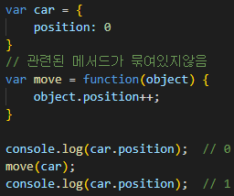
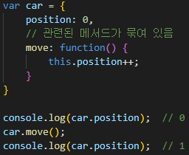
3. 전역 변수의 사용을 억제하는 방법
p. 206
컴공특 3팀
객체지향
왜 캡슐화 하나요?
특정 함수와 관련된 데이터들을 추적한다는 것이 매우 어려워짐
→ 소프트웨어 유지보수의 비용에 대한 부담

Slide 14
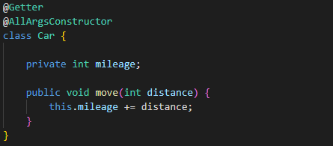
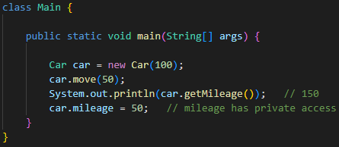
3. 전역 변수의 사용을 억제하는 방법
p. 206
컴공특 3팀
객체지향
왜 정보 은닉 하나요?
→ 외부에서 변경하면 안되는 정보를 보호가능 & 보안
Encapsulation(캡슐화) vs Information Hiding(정보 은닉) (링크)

Slide 15
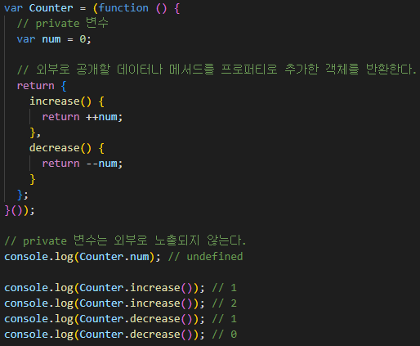
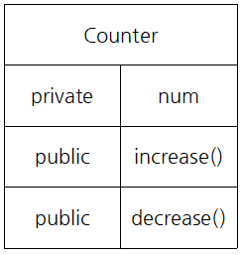
3. 전역 변수의 사용을 억제하는 방법
p. 206
컴공특 3팀
모듈 패턴
JS는 접근 제어자를 제공하지 않아, 모듈 패턴으로 한정적인 정보 은닉을 구현
외부로 노출할 변수나 함수를
반환 객체에 담음

Slide 16
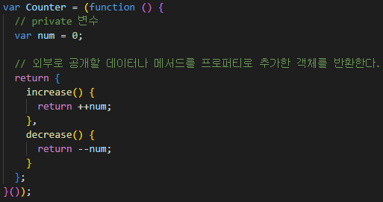
3. 전역 변수의 사용을 억제하는 방법
p. 206
컴공특 3팀
모듈 패턴
문제 : 이 코드에서 멤버 변수(num)를 public으로 만드는 방법과
그렇게 생각한 이유를 담벼락에 남겨주세요!

Slide 17
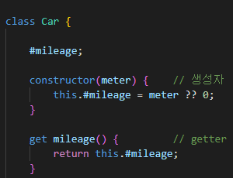
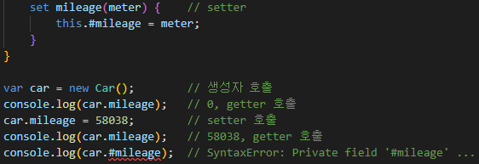
3. 전역 변수의 사용을 억제하는 방법
p. 206
컴공특 3팀
모듈 패턴
번외로, ES2020에는 # 키워드를 이용해 class에서 private를 구현할 수 있음
(class 키워드에 대해선 아직 배우지 않아, 다루지 않습니다.)
나름 최신 기술이므로, 브라우저와의 호환을 확인하고 사용해야 함

Slide 18
3. 전역 변수의 사용을 억제하는 방법
p. 207
컴공특 3팀
ES6 모듈
ES6 모듈을 사용하면 더는 전역 변수를 사용할 수 없다.
대신 파일 자체의 독자적인 모듈 스코프를 제공
var 키워드로 선언한 변수는 전역 변수가 아니며
window 객체의 프로퍼티도 아님
모던 브라우저(Chrome, Firefox, Safari, Edge)에서 ES6 모듈 사용 가능
구형 브라우저(IE)에서는 동작 안함
확장자는 mjs를 권장

Slide 19
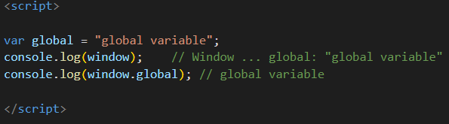

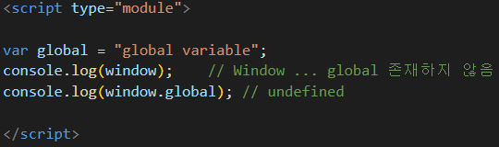
3. 전역 변수의 사용을 억제하는 방법
p. 207
컴공특 3팀
ES6 모듈
iexplore에서 동작
iexplore에서 동작 ×

Slide 20
Thank you

